Slide 1



기능 설계서
가상상담 대화 E2E 시뮬레이터
2021. 03. 25 | AI연구소 AI다국어플랫폼Project

Slide 2
버전정보 및 승인이력
버전 정보
프로젝트 명 | 가상상담대화 E2E 시뮬레이터 개발
산출물ID |  | 버전 | 0.93 | 작성일 | 2021.04.19
산출물명 | 요구 기능 설계서 | 작성자 |  | PM
승인 이력
수행 역할 | 소 속 | 이 름 | 승 인 일 | 서 명 | 비 고
PM | Kt | 윤용욱

Slide 3
개정이력
날 짜 | 버 전 | 변 경 부 분 | 변 경 내 용 | 작 성 자
2021.03.25 | 0.5 | 최초작성 | 최초작성
2021.03.29 | 0.6 | 시스템구성도,시퀀스추가 | 시스템구성도,시퀀스추가 | 전현수
2021.04.01 | 0.7 | 입출력 파일 설계, Business Logic | 파일 필드 정의 Recall, Precision, Accuracy 계산방법 정의 | 윤용욱
2021.04.05 | 0.8 | 상세화면추가 | 관리화면 추가 및 comment처리 | 전현수
2021.04.11 | 0.82 | 테이블스키마 추가 및 화면 추가 | 테이블스키마 추가 및 화면 추가 | 전현수
2021.04.19 | 0.84 | 단계별 분석조회 화면 추가 | 단계별 분석조회 화면 추가 | 전현수
2021.06.02 | 0.85 | 해석엔진관리 기능 변경 | DSS호출 url,DMS 서버 FTP 또는 SFTP 접속계정 정보 추가 | 전현수
2021.06.09 | 0.86 | 해석엔진설정 필드 추가 | DM 로그 위치정보 추가 | 전현수
2021.06.09 | 0.87 | 테스트셋 파일의 규칙 추가 | 테스트셋 파일내의 규칙을 추가한다. 22 page | 전현수
2021.06.11 | 0.88 | DM로그 뷰 창 추가 | 시뮬결과 DM출력로그 보기 기능 추가 | 윤용욱
2021.06.14 | 0.89 | 시뮬레이터 관리기능 설명 추가 | 시뮬레이터 관리기능 설명 추가 | 전현수

Slide 4
개정이력
날 짜 | 버 전 | 변 경 부 분 | 변 경 내 용 | 작 성 자
2021.06.15 | 0.90 | 테이블 정보 변경 및 추가 화면 UI정보 추가 | 시뮬레이션 필드 삭제 신규 batchrun관련 테이블 추가 | 전현수
2021.06.22 | 0.91 | 템플릿파일 구조변경 | 기존 req,res의 구분을 하나의 row에 통합 | 전현수
2021.06.24 | 0.92 | 단계별분석,실행로그,배치런 최종파일관련 설계변경 | 42P~45P 참고 | 전현수
2021.07.03 | 0.93 | 훈련셋 태깅 ui 기능정의 | 47P ~ 49P 참고 | 전현수

Slide 5
회의록 – 2021.03.18
■ 개발서버 현황
서버명 | IP | vCore | 메모리 | 추가 디스크
DSS | 183.102.74.153(파이랩외부) | 4 | 16GB | 1.5TB
DMS | 172.30.1.154( 파이랩사내) | 12 | 64GB | 3TB
시뮬레이터서버 | 183.102.74.153( 파이랩사내) | 4 | 16GB | 1.5TB

Slide 6

회의록 – 2021.03.18
■ 개발서버 구성도
http/json
http/json
http/json
Skill api 서버
시뮬레이터서버
DSS
운영자
외부에 있음
tcp
http/xml
http/json
DB서버
DMS
시나리오엔진 및 기타외부 API
신규구축
외부에 있음
시뮬레이터 웹서버 : tomcat 또는 jboss
DB 서버 : mysql 또는 마리아 DB

Slide 7
메뉴 레벨 | 메뉴 구조도 | 사용자 | 모든 사용자
개요 | 대화 시뮬레이터의 전체 메뉴 구성도
Admin
로그인
Main
테스트셋 관리
대화엔진 버전 관리
시뮬레이션 실행
성능 통계
사이트 관리
테스트셋 등록
해석엔진 관리
실행환경 설정
차수별 성능 통계
사용자 관리
고객정보 관리
배치 런
기능별 성능 통계
시스템 설정
단계별 분석
개발우선순위
실행로그 관리
개발우선
1 차
훈련셋 태깅
2 차
3 차
Notes:
- 시스템 설정이 어떤 의미인지?
→ 현재 구체적인 부분은 정해지지 않았고, 향후 개발을 해나면서 정의할 부분입니다.
- 해석엔진 관리라는 부분이 DSS,DMS에 대한 버전별로 시뮬레이터를 하겠다고 한다면
해당 버전별 DSS,DMS가 설치가 다 되어져야 하는데 이 부분은 누가 어떤식으로 관리를 할 것인지?
→ 네, 이 부분은 앞으로 연구소 DM/DSS 개발하시는 분과 협의하여 정의해 나가야할 부분입니다.
네이밍룰이 정해지기 이전에는 comment수준으로 관리를 해야 합니다.
- 훈련셋 태깅이라 함은 어떤 부분인지?
→ 테스트셋에 의도 태깅이 없을 때 이를 시뮬레이션후에 추가하는 의미인데, 추가 설명드리겠습니다.
- 성능 통계를 산출하는 공식 또는 알고리즘이 필요해 보임
→ business logic에 해당하는 부분은 kt에서 제공하겠습니다.

Slide 8
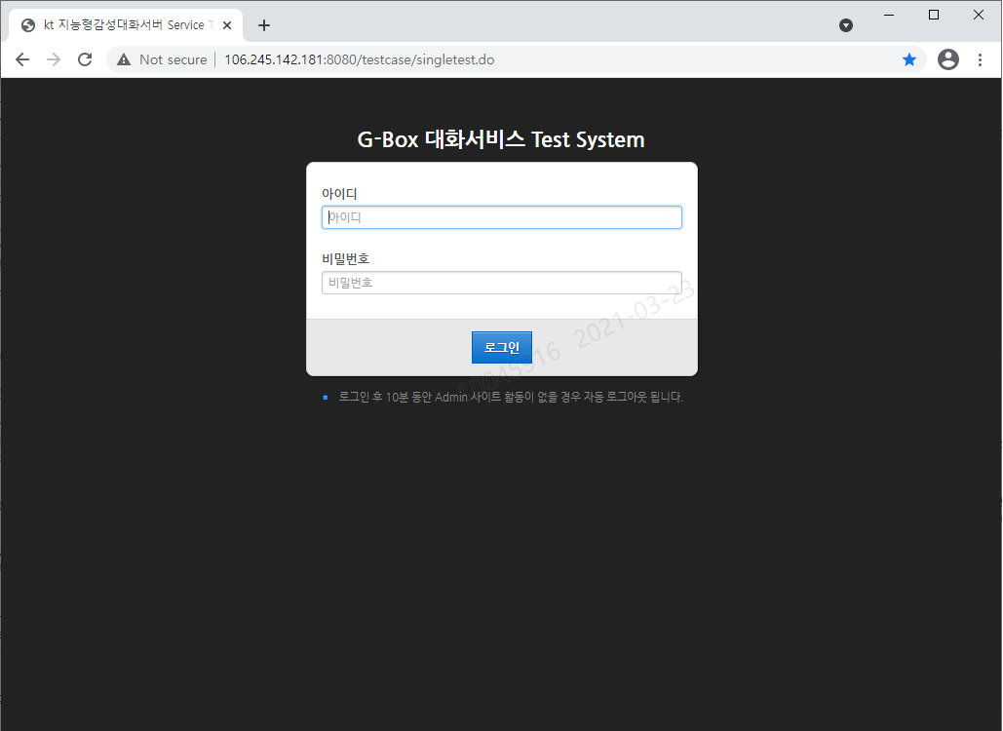
메뉴 레벨 | 로그인 | 사용자 | 모든 사용자
개요 | 가상삼담 시뮬레이터 접속을 위한 로그인 방법
화 면 | 항목 설명
 | 가상삼담 시뮬레이터 화면에서 아이디와 비밀번호를 입력한다. 2. 입력 후, 로그인 버튼을 눌러 접속한다.
1
2
가상상담대화 시뮬레이션 System
3
1
2
3

Slide 9
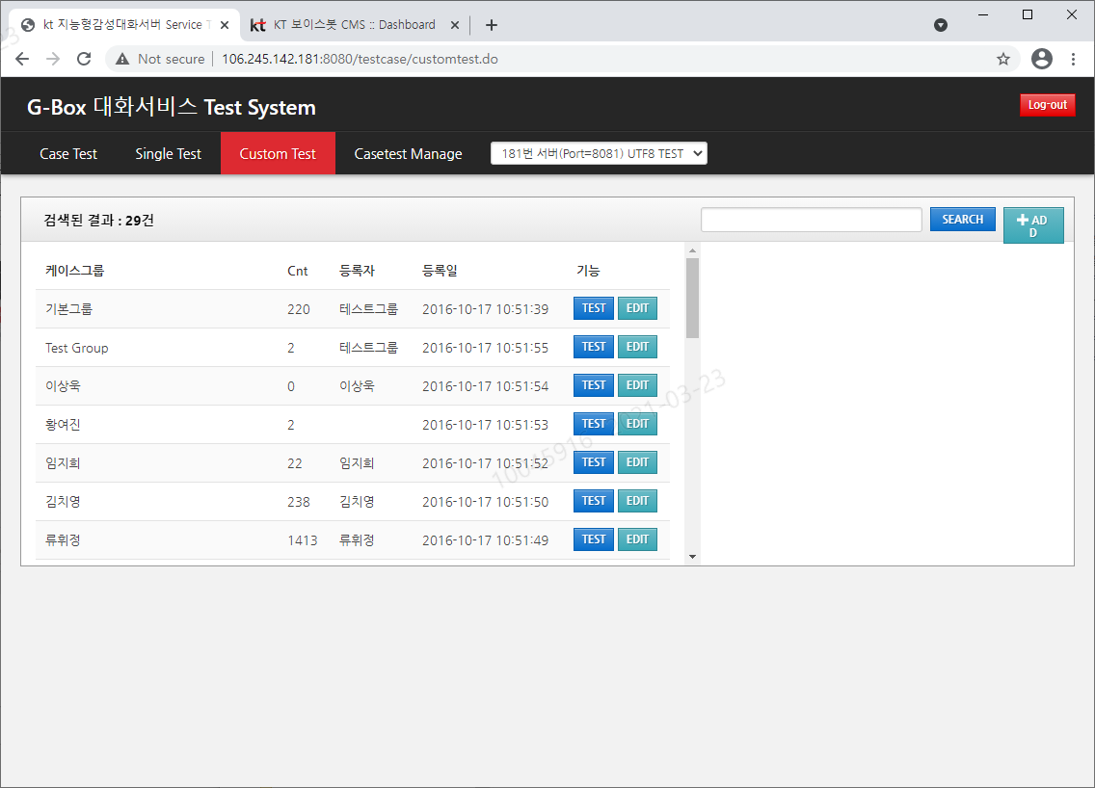
메뉴 레벨 | 테스트셋 관리 > 테스트셋 등록 | 사용자 | 모든 사용자
개요 | 테스트셋(A형) 업로드 및 DB에 등록
화 면 | 항목 설명
 | 테스트 대상 데이터셋을 PC에서 검색하여 업로드 한다. 업로드된 중에서 테스트셋을 하나 선택한다 Edit 버튼을 눌러서 테스트셋에 대한 정보를 입력하고 저장한다 - 입력정보: . 테스트셋 유형(시나리오-A/B/C/D형) . 생성 주체 . 생성 날짜 . 건수 등 - 입력이 끝나고 저장된 테스트셋을 다시 Edit버튼을 클릭하면 이전 저장된 정보를 보여준다.
가상상담대화 시뮬레이션 System
테스트셋
1
3
2
Notes:
- 테스트셋 데이터의 경우 파일을 업로드 하는 방식? 아니면 파일의 내용을 읽어서 DB에 저장하고 다시 파일로 처리가 되어지는지?
→ 테스트 데이터는 파일로 처리할 예정입니다.
파일 서버저장 : DB에 파일의 저장위치 및 경로저장 필요 ?
→ 네 맞습니다.
편집시에 파일의 정보를 편집하는 방식으로 처리가 되어져야 하는지 아니면 DB에 테스트셋의 정보를 저장해서 DB 정보를 처리하는 방식으로 할 것인지.?
--> DB에는 테스트셋 파일에 대한 메타정보(?) 만 관리하는 형식이 되겠습니다.
등록시 등록자 ,그룹,테스트 건수,등록일 기능(TEST)외에 다른 정보가 있는지
기능의 경우 구분을 하는 기준이 필요 → 기능이라하면 어떤걸 말하심인지?

Slide 10
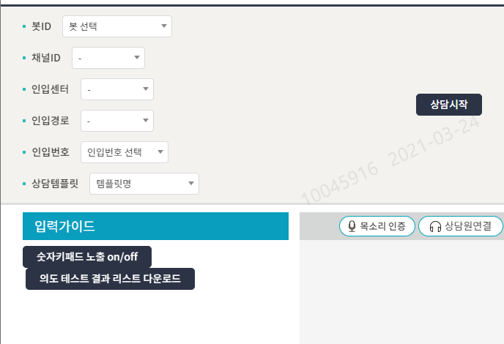
메뉴 레벨 | 시뮬레이션 실행 > 실행환경 설정 | 사용자 | 모든 사용자
개요 | 실행환경 설정
화 면 | 항목 설명
 | E2E 가상상담 시뮬레이션을 위한 서버 접속 환경을 설정한다 - ARS 채널 - 인입번호(사용자 정보)
가상상담대화 시뮬레이션 System
시뮬레이션
세부 필드는 본 프로젝트와 연관 없슴
Notes:
- 상담원연결의 경우 프로세스 정의 필요
목소리인증의 경우 프로세스에 대한 정의필요
- 상담 템플릿을 관리하는 부분이 없는데 해당 관리
→ 위 화면은 UI에 대한 설명을 위한 참고자료. 상담원연결, 템플릿관리등은 무시하세요.

Slide 11
메뉴 레벨 | 시뮬레이션 실행 > 배치 런 | 사용자 | 모든 사용자
개요 | 테스트파일 선택 후 배치 런 (Batch Run) 실행
화 면 | 항목 설명
 | 시뮬레이션 작업 id를 생성하고, 정보를 입력한 후 저장한다. - 작업transaction 정보: . 작업id, 작업일시, 작업자 . 테스트셋(선택을 하는 기능 포함) . 시뮬레이션에 대한 코멘트 입력 이 중에서 테스트셋을 하나 선택한다 Test 버튼을 누르면 멀티-턴 시나리오 대화를 실행한다 - 실행 상태를 표시한다. . 테스트전, 실행중, 실행완료 등 - 실행 결과를 표시한다. . 정상종료, 에러종료
시뮬레이션
가상상담대화 시뮬레이션 System
1
2
3
Notes:
시뮬레이션 목록에서 기능에 대한 부분의 선택을 통해서 처리가 되어진다면
^설명 필요?
배치프로세스의 경우는 이를 설정하는 화면이 필요해 보임
^무엇을 설정할 지는 추후 논의 필요해 보입니다…

Slide 12
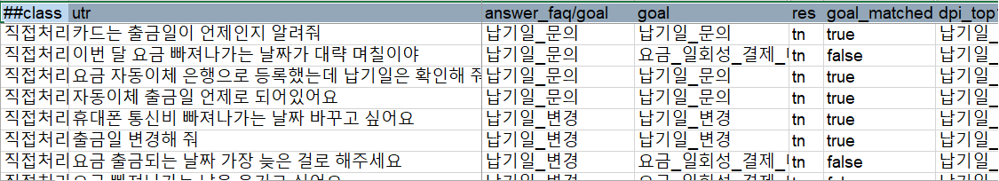
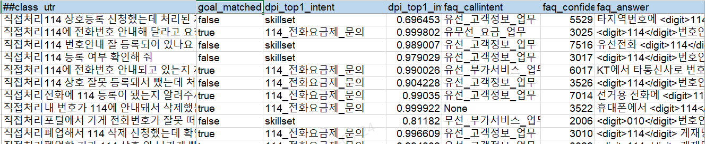
메뉴 레벨 | 시뮬레이션 실행 > 단계별 분석 | 사용자 | 모든 사용자
개요 | 대화 시뮬레이션에 대한 단계별 처리결과 조회
화 면 | 항목 설명
 | 시뮬레이션이 완료된 작업 id를 선택한다 버튼을 눌러 세부 분석결과를 조회한다 - 분석결과 창이 새로이 열린다
가상상담대화 시뮬레이션 System
시뮬레이션
1
2
Notes:
시뮬레이션 결과에 대한 DB 저장을 하는 부분의 상세 DB 설계가 필요해 보임
→ 출력파일 상세 필드 참조.
- request 에 대응하는 response 정보에서 API에 정의된 모든 정보가 다 저장이 되어져야 할걸로 보임

Slide 13
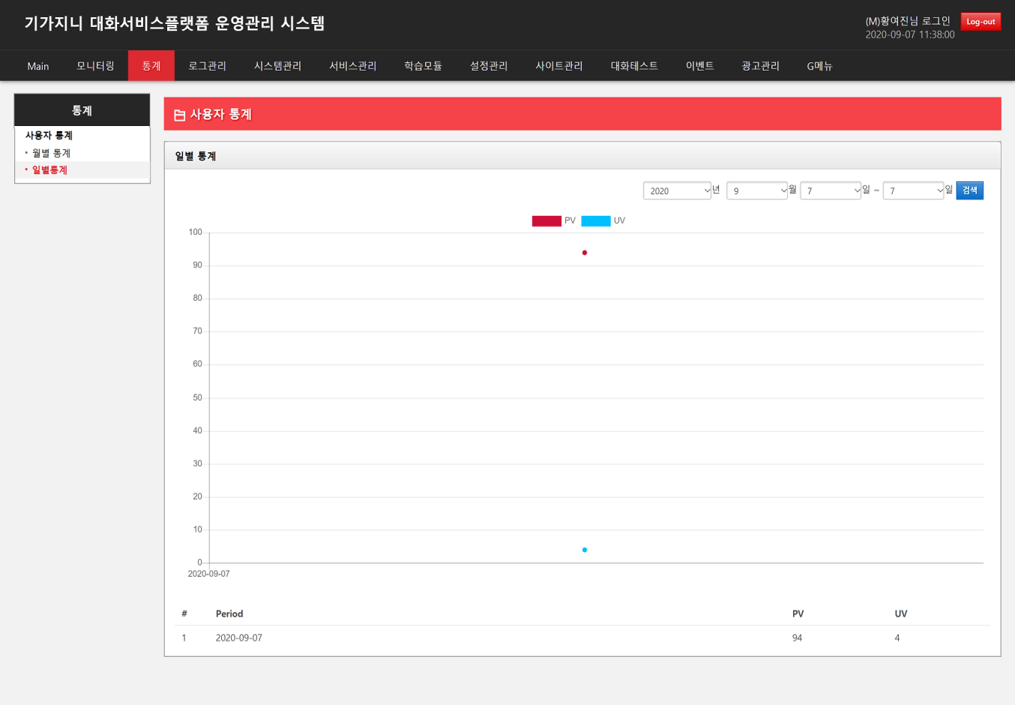
메뉴 레벨 | 통계 > 차수별 성능 통계 | 사용자 | 모든 사용자
개요 | 작업 id별 대화 시뮬레이션 성능을 누적하여 관리
화 면 | 항목 설명
 | 작업이 실행된 id에 대해, 성공여부, 세부 정확도를 디스플레이 한다 (작업id별로 누적 관리) - 정확도 항목: 아래 표 참조
작업id | 일시 | 정상종료 | 시나리오 완결율 | 의도질의-FAQ 2진분류 |  |  |  | 의도레이블 분류 정확도
 |  |  |  | 의도질의형 |  | FAQ형 |  | 직접 처리 | 호전환 | FAQ | SkillSet | avg
 |  |  |  | Recall | Precision | Recall | Precision
1
2
3
Notes:
각 DMS에서 호출하는 외부 API로그 및 DMS내부에서 남기는 로그를 세션key를 기준으로 추출해서 응답에 대한 정보 및 성능통계정보를 만들어야 한다.

Slide 14
Ⅳ. DB 설계 – 테스트 셋
Testset 테이블
Column name | Description | 샘플 | PK |  | NOT NULL |  | UNIQUE | FK |  | Auto increment
(logical name)
idx |  |  | * |  | * |  |  |  |  | *
testsetname | 데이터셋 이름 | TRM 6-1차 |  |  | *
trained | 훈련셋에 포함 여부 | false
creationdate | 구축일자 | 2021-03-24
creator | 생성자 | 고객센터 상담사 |  |  | *
filename | 파일명 | te_uat_0310.t |  |  | *
scenariocnt | 시나리오 수 | 10 |  |  | *
scenariotype | 시나리오 유형 | B
datacnt | 테스트 데이터 수(전체) | 114 |  |  | *
status | 상태 | 1차 정제 완료
Comment | 설명 | 사용자 적합성 테스트용
Del_flag | 삭제 플래그( D:삭제(블라인드처리),I:미삭제) |  |  |  |  |  | *
CustomerInfo 테이블
Column name | Description | 샘플 | PK | NOT NULL | UNIQUE | FK | Auto increment
(logical name)
idx |  |  | * | * |  |  | *
custname | 고객명 | 김미영 |  | *
birthdate | 생년월일 | 19740708 |  | *
telno | 연락 전화번호 | 001033333333 |  | *
lob | 가입상품 | 모바일, tv, 인터넷
billcharge | 청구요금 | 120000
unpaidcharge | 미납요금 | 360000
Notes:
20210411
Del_flag 추가 : D:블아인드 처리,I :사용가능한 테스트셋
윤-0413:
기본적으로 삭제가 되었다는 표시(D)를 하고 블라인드 처리하는 걸로 (예외사항 고려)

Slide 15
Ⅳ. DB 설계 – 시뮬레이션
Simulation 테이블
Column name | Description | 샘플 | PK | NOT NULL | UNIQUE | FK | Auto increment
(logical name)
jobid | 작업 id | SA-TRM6-01-001 | * | *
createdate | 생성 일시 | 2021-03-24 09:10 |  | *
agentid | 작업자 id | ahnchulsoo |  | * |  | tb_userinfo.idx
testdata | 테스트셋 | TRM 6-1차 |  | * |  | tb_testset.idx
enginever | 대화엔진 버전 | 2021-03-24 17:25 |  |  |  | tb_enginever.idx
startdate | 작업 시작 일시 | 2021-03-24 09:10
runstatus | 실행상태 | Before running
resultstatus | 실행결과 | error
log | 결과 로그 |  |  |  |  | tb_testlog.idx
Comment | 설명 | 사용자 적합성 테스트용
Del_flag | 삭제 플래그 | I |  | *
S_type | 시뮬레이션 유형 | T(T:TEST,B:batch job) |  | *
EngineVer 테이블
Column name | Description | 샘플 | PK | NOT NULL | UNIQUE | FK | Auto increment
(logical name)
idx |  |  | * | * |  |  | *
description | 버전 설명 | 해석엔진 개선 |  | *
update | 수정 년월일 | 2021-03-24 17:10 |  | *
dmupdate | DM 수정 년월일
faqupdate | FAQ 수정 년월일
deepupdate | 의도분류 수정 년월일
scenarioupdate | 시나리오 수정 년월일
Notes:
20210411
Runstatus 값에 대한 정의 : S:시작(실행중),E:실행종료
윤-0413: B(before running), R(running), F(finished) 로 표기.
resultstatus 는 S(success), E(error), A(aborted) 로 표기.
Del_flag : 시뮬레이션 삭제 플래그정보(D:블라인드처리,I:사용가능시뮬레이션)
윤-0413: S_type은 설명 요망
20210615
붉은색으로 표기한 부분의 필드는 삭제 처리
별도의 실행 테이블(batchrun)로 정보만 이관을 하고 실제 시뮬레이션 테이블에서는 매핑 정보만 관리한다.

Slide 16
Ⅳ. DB 설계 – 작업 결과
TestLog 테이블
Column name | Description | 샘플 | PK | NOT NULL | UNIQUE | FK | Auto increment
(logical name)
logid | 작업 id | SA-TRM6-01-001 | * | *
Batch_id | 배치런 테이블 batch_id |  |  | *
jobid | 작업 id
createdate | 로그생성 일자 | 2021-03-24 17:25 |  | *
sccomplete | 시나리오 완결율
bincintentre | 이진분류 의도 Recall
bincintentpr | 이진분류 의도 Precision
bincfaqre | 이진분류 faq Recall
bincfaqpr | 이진분류 faq Precision
intentacdirect | 직접처리 의도분류 정확도
intentactransfer | 호전환 의도분류 정확도
intentacfaq | Faq 의도분류 정확도
intentacskills | Skillset 의도분류 정확도
intentacavg | 의도분류 정확도 평균

Slide 17
Ⅳ. DB 설계 – 시뮬레이션
Batchrun 테이블
Column name | Description | 샘플 | PK | NOT NULL | UNIQUE | FK | Auto increment
(logical name)
batchrunid | 배치런 id | Auto increment | * | *
Sim_id | 시뮬레이션 id | SA-TRM6-01-001 |  | * |  | *
jobid | 작업 id | SA-TRM6-01-001 |  | * |  | *
createdate | 생성 일시 | 2021-03-24 09:10 |  | *
agentid | 작업자 id | ahnchulsoo |  | * |  | tb_userinfo.idx
testdata | 테스트셋 | TRM 6-1차 |  | * |  | tb_testset.idx
enginever | 대화엔진 버전 | 2021-03-24 17:25 |  |  |  | tb_enginever.idx
startdate | 작업 시작 일시 | 2021-03-24 09:10
runstatus | 실행상태 | Before running
resultstatus | 실행결과 | error
log | 결과 로그 |  |  |  |  | tb_testlog.idx
Comment | 설명 | 사용자 적합성 테스트용
Del_flag | 삭제 플래그 | I |  | *
S_type | 시뮬레이션 유형 | T(T:TEST,B:batch job) |  | *
시뮬레이션 설정에서 TEST ,Batch run 버튼 클릭시 데이터를 복사해서 입력하는 테이블
위 테이블

Slide 18
Ⅳ. DB 설계 – 기타
UserInfo 테이블
Column name | Description | 샘플 | PK | NOT NULL | UNIQUE | FK | Auto increment
(logical name)
idx |  |  | * | * |  |  | *
username | 작업자명 | 김대건 |  | *
department | 소속 기관명 | AI Laboratory |  | *
loginid | 로그인 id | devel01 |  | *
passwd | 패스워드 | dusrnth1!
regdate | 등록일자 | 2021-03-24

Slide 19
Ⅵ. 입출력 파일 설계
입력: testset.t—yymmdd_01.dat
* 각 필드는 tab으로 구분. field 변동 예상
field name | Description | 샘플 | format | 비고 (필드값 의미)
scenario_no | 시나리오 번호 | 1 | int | 테스트셋 내의 시나리오 일련번호
scenario_type | 시나리오 유형 | A | string | A/B/C/D 중 하나
custormer_id | 고객 id | cust-01 | string | tb_customerinfo.idx 테이블에서 가져옴
turn_id | 문장 turn | 1 | int | 1부터 시작하는 홀수. 1, 3, 5, 7, …
class | 질의유형 | 직접처리 | string | 직접처리/호전환/faq/None 중 하나
utterance | 질의문장 | 폰 분실해서 보상 신청하려고요 | string
answer | 정답 | 단말기_보험_보상접수_문의 | string | 대화엔진이 추론하는 정답 의도 레이블
입력 파일 네이밍 규칙:
<원본파일이름>--<업로드날짜>_<일련번호>.dat
‘원본파일이름’은 작업자 PC상의 파일 이름
‘업로드날짜’와 ‘일련번호’는 시스템 자동 생성
예) te_bdo_bulk.t—210408_01.dat
Notes:
파일 업로드방식으로 처리가 되어지고 해당 부분의 경우 DB에서는 테스트셋 ID,입력일자.테스트셋 버전,테스트셋 파일 경로,등록자ID등을
관리한다.
테스트셋 데이터를 기준으로 DSS를 호출할 경우는 DSS의 호출 API를 기준으로 데이터를 만들어서 처리가 되어져야하는지?
윤-0413: 설명 필요
Y:
입력파일 네이밍 규칙 확정지어야.

Slide 20
Ⅵ. 입출력 파일 설계
출력(결과로그): simul-i99-yymmdd.log
* 각 필드는 tab으로 구분. field 변동 예상
field name | Description | 샘플 | format | 비고 (Field 값 출력 방법)
scenario_no | 시나리오 번호 | 1 | int | 테스트셋과 동일
scenario_type | 시나리오 유형 | A | string | 상동
custormer_id | 고객 id | cust-01 | string | 상동
turn_id | 문장 turn | 1 | int | 상동
class | 질의유형 | 직접처리 | string | 상동
utterance | 질의문장 | 폰 분실해서 보상 신청하려고요 | string | 상동
answer_goal | 정답레이블 | 단말기_보험_보상접수_문의 | string | 상동
Infer_goal | 추론레이블 | 단말기_보험_보상접수_문의 | string | from DM log file. 10페이지 참조
sysTemplate | 답변 문장 | 단말기 보상접수 안내에 관한 업무를 진행할까요? 네, 아니오로 말씀해주세요. | string | from DM log file
bincl | 이진분류결과 | tn | string | FAQ<->(직접처리/호전환) 분류 결과, tn/fn/tp/fp 중 하나. 19페이지 참조
label_hit | 추론성공여부 | false | string | 의도레이블 분류 성공여부, true/false 중 하나. 20페이지 참조
sysAct | System action | Inform | string | from DM log file
semacs |  | None | string | from DM log file
rule_intent | Intent해석결과 | Chatting | string | from DM log file
rule_intent_conf | Intent해석결과 신뢰도 | 90 | int | from DM log file
pattern_intent |  | 확인/문의^등록된_내용_확인^ | string | from DM log file
dpi_top1_intent |  | skillset | string | from DM log file
dpi_top1_intent_conf |  | 0.979029 | real | from DM log file
dpi_top1_domain |  | 무선_부가서비스_업무 | string | from DM log file
dpi_top1_domain_conf |  | 3.39125e-06 | real | from DM log file
dpi_top2_intent |  | 케이티닷컴_업무 케이티닷컴_업무 | string | from DM log file
dpi_top2_intent_conf |  | 3.39125e-06 | real | from DM log file
Notes:
출력 결과로그는 DSS출력 결과,DMS에서 로그에 기록하는 부분과 필드명의 통일이 필요해 보임
Y:
필드의 출처, 계산근거 명시 필요.

Slide 21
Ⅵ. 입출력 파일 설계
(계속)
field name | Description | 샘플 | format | 비고
dpi_top2_domain |  | 케이티닷컴_업무 케이티닷컴_업무 | string | from DM log file
dpi_top2_domain_conf |  | 3.39125e-06 | real | from DM log file
faq_intent |  | 무선_부가서비스_업무 | string | from DM log file
faq_callintent |  | 무선_부가서비스_업무 | string | from DM log file
faq_confidence |  | 3.39125e-06 | real | from DM log file
faq_answer |  | KT닷컴 홈페이지에서 분실 임대폰 신청 가능하나 프리미엄 임대폰은 신청할 수 없습니다. | string | from DM log file

Slide 22
Ⅵ. 입출력 파일 설계
필드명 | 설명 | 비고
class | 테스트 데이터의 정답 의도와 “AI보이스봇 호전환 스킬셋 상담그루보드 맵핑_20210115_fixed.xlsx”를 연동하여 데이터 class를 기입 | [호전환, 직접처리, None] 중 하나
utr | 입력 발화
answer_faq/goal | 테스트 데이터 내 정답 의도
goal | 테스트 DM상 최종 의도추론 결과 goal | 마지막 TFS의 “Goal” 미존재 시 “None”
sysTemplate | 테스트 DM상 최종 출력 sysTemplate | 마지막 TFS의 “sysTemplate”
res | sysTemplate에 FAQ 예제 답변이 포함되어 있는지 여부 | 포함되어 있지 않으면: tn, 포함되어 있으면: fp (* FAQ 데이터와의 precision/recall 계산 때문에 tn, fp로 기록 중)
goal_matched | 테스트 데이터 내 정답 의도(answer_faq/goal)과 테스트 DM 최종 의도추론 결과(goal) 일치여부 | true/false
sysAct | 테스트 DM상 최종 출력 SysAct | 미존재 시 “None”
semacs | 테스트 DM상 최종 출력 SEMACS | 미존재 시 “None”
rule_intent | 규칙기반 의도해석 결과 | Goal.rpob 기반
rule_intent_confidence | 규칙기반 의도해석 결과의 confidence score | “GoalConfidence” 필드값
pattern_intent | 패턴 기반 의도해석 결과 | QA.dict 기반 미존재 시 “None”
dpi_top1_intent | 확률추론 결과 중 top1 intent 필드값
dpi_top1_intent_confidence | 확률추론 결과 중 top1 intent의 confi_score 필드값
dpi_top1_domain | 확률추론 결과 중 top1 domain 필드값
dpi_top1_domain_confidence | 확률추론 결과 중 top1 domain의 confiscore 필드값
dpi_top2_intent | 확률추론 결과 중 top2 intent 필드값
dpi_top2_intent_confidence | 확률추론 결과 중 top2 intent의 confi_score 필드값
dpi_top2_domain | 확률추론 결과 중 top2 domain 필드값
dpi_top2_domain_confidence | 확률추론 결과 중 top2 domain의 confiscore 필드값
faq_intent | FAQ intent | 마지막 TFS의 CS 중 OriginFaqIntent CS 값 미존재 시 “None”
faq_callintent | FAQ CallIntent | 마지막 TFS의 CS 중 OriginFaqCallIntent CS 값 미존재 시 “None”
faq_confidence | FAQ score | 마지막 TFS의 CS 중 OriginFaqConfidence CS 값 미존재 시 “None”
faq_answer | FAQ answer | 마지막 TFS의 CS 중 OriginFaqAnswer CS 값 미존재 시 “None”
Notes:
1. 대화 의도분류 결과파일 (첨부파일 첫째라인 필드명 참조)
2. 필드명에 대한 DM log와 연관된 설명(아래)

Slide 23
Ⅶ. Business Logic
FAQ–직접처리/호전환 Binary Classification
1. 이진 분류 기준
- FAQ 질의-답변을 testDM 입력으로 던졌을 경우,
FAQ답변이 DM답변에 substring으로 포함돼 있으면 정답
- 의도형 질의-의도를 testDM 입력으로 던졌을 경우,
답변이 FAQ에 없으면 정답 --> FAQ로 분류되지 않고 의도형 질의로 해석되었다!
2. 이진 분류 경우의 수 (Contingency Table)
Recall of FAQ데이타 : TP / (TP+FN)
Recall of 의도형데이타 : TN / (FP+TN)
Precision of Positive prediction : TP / (TP+FP)
Precision of Negative prediction : TN / (TN+FN)
데이터 ＼ Prediction | FAQ (P) | 의도형 (N)
FAQ (Positive) | TP | FN | TP: True Positive
의도형 (Negative) | FP | TN | FP: False Positive

Slide 24
Ⅶ. Business Logic
sysTemplate에 FAQ 예제 답변이 포함되어 있는지 여부
포함되어 있지 않으면: tn, 포함되어 있으면: fp

Slide 25
Ⅶ. Business Logic
직접처리/호전환 의도레이블 분류 정확도(Accuracy)
1. 레이블 분류 정확도
- Accuracy = (# of hit) / (# of test cases)
hit: 최종 추론 결과가 정답 의도 레이블과 동일한 경우
예) 총 테스트 문장의 개수가 100, 그 중에 의도 레이블이 5개만 틀렸을 경우: 95%
- 각 질의문 class(직접처리/호전환/FAQ)별로 레이블 정확도를 계산
시나리오 완결율
1. 정의
- 직접처리-class 질의문에 한하여, 시나리오 엔진에서 원래 의도대로 성공적으로 처리를 한 백분율
- 성공여부는 시나리오 엔진에서 최종 return한 결과값을 가지고 판별
?

Slide 26
Ⅶ. Business Logic
테스트셋 파일에 대한 규칙
시나리오번호\tclass\\t사용자질의문\tevent\tuinfo\tgoal\tDMS응답문
시나리오번호\ class\treqmsg\tevent\tuinfo\tgoal\tresmsg
Goal과 응답메시지를 하나의 row에 정의 한다.
class 의 경우 START,CLOSE는 None로 정의하고
Class의 구분은 직접처리,호전환,None 3가지로 구분한다.
샘플
1 None START
2 직접처리 GREET Chatting:무선_고객정보_업무 성윤하 고객님, 반갑습니다. 원하시는 상담을 '인터넷 납부방법을 변경해줘.'와 같이 말씀해 주시면 바로 도와드릴게요.
3 직접처리 인터넷요금 EMO:NORMAL Chatting 고객님, 정확한 상담을 위해 다시 한번 말씀해 주세요.
4 직접처리 인터넷 요금 Chatting 고객님, 제가 바로 도와드릴 수 있도록 '휴대폰 요금 내역을 알려줘', '인터넷 상품의 요금제가 궁금해' 와 같이 말씀해 주세요.
5 호전환 상담사 연결 Chatting 고객님, 궁금한 사항을 말씀해 주시면, 제가 바로 도와드리거나 전문 상담사를 연결해 드릴게요.고객님, 제가 바로 도와드릴 수 있도록 '휴대폰 요금 내역을 알려줘', '인터넷 상품의 요금제가 궁금해' 와 같이 말씀해 주세요.
6 None CLOSE

Slide 27
ⅦI. Client 호출 규격 및 매핑
시뮬레이터에서 DSS 호출시 request 매핑 관련된 부분은 다음과 같이 정의 한다.
필드 | 필드2 | 비고 | default
reqmsg |  | 사용자 질의어 | 테스트셋질의문
domain |  | 서비스 영역 구분 | AICC
appID |  | 서비스 대상 단말 구별자 | VOICEBOT
event |  | 발생 이벤트 종류 및 ID | AICC
callKey |  | MRCP에서 전달받은 callkey | B153367449
status |  | 현재의 사용자 및 대화 진행 상황 정보
uinfo |  | 사용자 기본 정보 및 상품 가입현황 . 미리 정의된 bitVector 형태의 주요 상품가입 정보값(ID) . 기본정보(생년월일, 성별) (PK) . 가입한 상품명 정보 (PI) . VIP여부 / 블랙컨슈머여부 / 복지할인대상여부 / Offering대상여부 / 설문조사 대상여부….
channelId |  | channel id
sessionId |  | session id
transactionId |  | transaction id
id |  | 고객인입전화번호 (4+4+4 포맷)
timestamp |  | 호출 시스템 전송 시간 (yyyyMMddHHmmssSSS) | 시뮬레이터호출시간기준
userScenarioInfo |  | 시나리오에게 전달 할 개인정보(json format)
personalScenarioInfo |  | 개인화 시나리오 정보 | 해당값은 object null(ArrayList)로 보낸다.
 | scenarioId | 시나리오아이디
 | scenarioPriority | 시나리오우선순위
 | scenarioRule | 시나리오규칙
ttype |  | 출력 문서의 양식 | json
center_info |  | MRCP규격 확인 필요 *해당 필드는 start 시에만1회 전달 (start event시에는 필수) | 1
call_origin |  | MRCP에서 전달받은 center_info *해당 필드는 start 시에만1회 전달 (start event시에는 필수) | M
cs_skill_code |  | 대화에게 전달할 상담사스킬코드
default 값에 대한 정의가 필요 각 항목에서 테스트셋에서 불러와야 하는 부분과 default 처리가 되어져야 하는 부분 그리고 세션ID,트랜잭션ID의 생성 규칙등이 필요함

Slide 28
메뉴 레벨 | 메뉴구성 | 사용자 | 모든 사용자
개요 | 기본적인 메뉴구성에 대한 부분
화 면 | 항목 설명
 | 1 : 상단은 로그아웃 버튼또는 텍스트,사용자 id를 노출 2: 좌측은 메뉴 tree 정보를 표시한다.
user
Logout
사용자관리
테스트셋관리
테스트셋관리
시스템관리
시스템설정
고객정보관리
시뮬레이터관리
실행환경설정
DMS시스템설정
테스트셋관리
Batch Run
사용자관리
사용자관리
시뮬레이터
Test Run
고객정보관리
테스트
고객정보관리
성능 및 통계
시뮬레이터 로그
시스템관리
훈련셋 태깅
시뮬레이션 분석
성능 및 통계
차수별
기능별

Slide 29
메뉴 레벨 | 테스트셋관리 – 테스트셋 리스트 | 사용자 | 모든 사용자
개요 | 테스트셋의 정보를 등록,보관관리한다.
화 면 | 항목 설명
 | 1 :테스트 셋의 경우는 파일로 관리가 되어진다. 2 : DB의 경우는 파일의 경로를 저장 관리한다. 3 : 페이징 처리는 데이터 리스터업되는 부분에서 div change형상으로 하고 화면의 refresh 는 되도록 피한다. 4 : edit,delete의 경우도 팝업을 띄우는 방식이 아니라 div 팝업형태로 상세 정보나,삭제시의 상세 정보를 보여준다. 5 : 파일명 클릭시 파일 다운로드 가능한 div 팝업화면을 보여주고 다운로드 가능하게 한다.
user
Logout
메인>테스트셋 관리
사용자관리
고객정보관리
검색
검색
등록
테스트셋관리
T_idx
T_title
등록일자
등록자
파일명
시나리오num
시나리유형
시뮬레이터
성능 및 통계
데이트num
상태
edit
delete
시스템관리
<< 1,2,3,4,5,6,7,8,9,10 >>
Notes:
Ywyoon:
등록: 새로운 테스트파일을 PC -> 서버로 업로드하는 기능
내용조회: 특정 테스트셋을 클릭하면 내용을 디스플레이

Slide 30
메뉴 레벨 | 테스트셋관리 – 테스트셋 등록 | 사용자 | 모든 사용자
개요 | 테스트셋의 정보를 등록,보관관리한다.
화 면 | 항목 설명
 | 1 : 테스트셋 ID의 경우는 생성 규칙에 따라서 생성 2 : 생성 일자는 입력시간 기준으로 처리 3 : 등록자는 사용자 로그인 정보 기준으로 처
user
Logout
메인>테스트셋 관리
사용자관리
DIV팝업
고객정보관리
테스트셋 Title
테스트셋관리
시뮬레이터
시나리오수
성능 및 통계
시나리오유형
선택
시스템관리
테스트데이타수
상태정보
테스트셋파일
파일
훈련셋포함여부
포함
미포함
Comment
등록
취소

Slide 31
메뉴 레벨 | 테스트셋관리 – 테스트셋 수정,삭제 | 사용자 | 모든 사용자
개요 | 테스트셋의 정보의 수정,삭제화면
화 면 | 항목 설명
 | 1 : 테스트셋 ID 정보를 기준으로 DB의 정보를 노출한다. 2 : 입력화면과 동일하게 처리 한다. 단 초기 입력자와 다른 사용자가 등록할 시에는 메시지를 노출(테스트셋 작성자가 아닙니다.) 즉 작성자만 수정 및 삭제가 가능하다.
user
Logout
메인>테스트셋 관리
사용자관리
고객정보관리
DIV팝업(수정,삭제)
테스트셋관리
테스트셋 Title
시뮬레이터
시나리오수
성능 및 통계
시나리오유형
선택
시스템관리
테스트데이타수
상태정보
테스트셋파일
파일
훈련셋포함여부
포함
미포함
Comment
수정
삭제
취소
Notes:
20210405
테스트셋 삭제의 경우 시뮬레이션 등과 연관된 정보를 동시에 삭제를 해야 하는지?
아니면 블라인드 처리 방식으로 가야 하는지 검토 필요?

Slide 32
메뉴 레벨 | 메뉴 -> 사용자관리 | 사용자 | 모든 사용자
개요 | 시뮬레이터의 사용자에 대한 관리를 한다.
화 면 | 항목 설명
 | 1 : 페이징 처리는 데이터 리스터업되는 부분에서 div change형상으로 하고 화면의 refresh 는 되도록 피한다. 2 : edit,delete의 경우도 팝업을 띄우는 방식이 아니라 div 팝업형태로 상세 정보나,삭제시의 상세 정보를 보여준다.
user
Logout
메인>사용자관리
사용자관리
고객정보관리
검색
검색
등록
테스트셋관리
idx
이름
id
등록일자
소속
edit
delete
시뮬레이터
성능 및 통계
시스템관리
<< 1,2,3,4,5,6,7,8,9,10 >>

Slide 33
메뉴 레벨 | 메뉴 -> 사용자관리 -> 사용자 등록 | 사용자 | 모든 사용자
개요 | 시뮬레이터의 사용자에 대한 관리를 한다.
화 면 | 항목 설명
 | 1 : 페이징 처리는 데이터 리스터업되는 부분에서 div change형상으로 하고 화면의 refresh 는 되도록 피한다. 2 : edit,delete의 경우도 팝업을 띄우는 방식이 아니라 div 팝업형태로 상세 정보나,삭제시의 상세 정보를 보여준다. 3 : 등록일자는 현재 시간을 기준으로 한다.
user
Logout
메인>사용자관리
사용자관리
고객정보관리
테스트셋관리
시뮬레이터
DIV팝업
성능 및 통계
사용자 이름
시스템관리
사용자 ID
중복체크
비밀번호
비밀번호확인
사용상태
사용
미사용
등록
취소

Slide 34
메뉴 레벨 | 메뉴 -> 사용자관리 -> 사용자 수정,삭제 | 사용자 | 모든 사용자
개요 | 시뮬레이터의 사용자에 대한 관리를 한다.
화 면 | 항목 설명
 | 1 : edit,delete의 경우도 팝업을 띄우는 방식이 아니라 div 팝업형태로 상세 정보나,삭제시의 상세 정보를 보여준다. 2 : 수정시 ID의 경우는 변경 처리가 불가하다.
user
Logout
메인>사용자관리
사용자관리
고객정보관리
테스트셋관리
시뮬레이터
DIV팝업
성능 및 통계
사용자 이름
test
시스템관리
사용자 ID
test
비밀번호
***********
비밀번호확인
사용상태
사용
미사용
수정
삭제
취소
Notes:
20210405
사용자 삭제의 경우는 검토 할 부분이 있음
- 해당 사용자가 등록한 테스트셋,시뮬레이션결과등 사용자와 연관된 정보가 있을 경우 DB상의 데이터는 어떻게 처리를 할 것인가?
사용자 정보를 블라인드 처리 할 것인가?
윤-0413: 삭제되더라도 삭제표시만 하고 레코드는 없애지 않는 걸로

Slide 35
메뉴 레벨 | 메뉴 -> 고객정보관리 | 사용자 | 모든 사용자
개요 | 테스트에 필요한 가상의 고객정보를 관리한다.
화 면 | 항목 설명
 | 1 :페이징 처리는 데이터 리스터업되는 부분에서 div change형상으로 하고 화면의 refresh 는 되도록 피한다. 2 : edit,delete의 경우도 팝업을 띄우는 방식이 아니라 div 팝업형태로 상세 정보나,삭제시의 상세 정보를 보여준다.
user
Logout
메인>고객정보관리
사용자관리
고객정보관리
검색
검색
등록
테스트셋관리
idx
이름
생년월일
연락처
가입상품
edit
delete
시뮬레이터
성능 및 통계
시스템관리
<< 1,2,3,4,5,6,7,8,9,10 >>
Notes:
Ywyoon:
고객정보는 일단 IT BDO에서 제공하는 정보를 기준으로 입력 예정

Slide 36
메뉴 레벨 | 메뉴 -> 고객정보관리 | 사용자 | 모든 사용자
개요 | 테스트에 필요한 가상의 고객정보를 관리한다.
화 면 | 항목 설명
 | 1 :청구요금 및 미납요금의 경우는 숫자만 입력가능하게함 2 : 생년월일은 달력을 선택해서 입력 받도록하고 해당 edit는 readonly처리 한다. 3 : 고객의 일련 번호는 생성 규칙을 따른다.
user
Logout
메인>고객정보관리
사용자관리
고객정보관리
테스트셋관리
시뮬레이터
DIV팝업
성능 및 통계
고객이름
시스템관리
생년월일
달력
연락처
가입상품
청구요금
0
미납요금
0
등록
취소
Notes:
20210405
고객 정보의 일변 번호를 자동 증가값으로 처리를 할 것인가?
윤: yes

Slide 37
메뉴 레벨 | 메뉴 -> 고객정보관리 -> 수정,삭제 | 사용자 | 모든 사용자
개요 | 테스트에 필요한 가상의 고객정보를 관리한다.
화 면 | 항목 설명
 | 1 :청구요금 및 미납요금의 경우는 숫자만 입력가능하게함 2 : 생년월일은 달력을 선택해서 입력 받도록하고 해당 edit는 readonly처리 한다.
user
Logout
메인>고객정보관리
사용자관리
고객정보관리
테스트셋관리
시뮬레이터
DIV팝업
성능 및 통계
고객이름
시스템관리
생년월일
달력
연락처
가입상품
청구요금
0
미납요금
0
수정
삭제
취소
Notes:
20210405
삭제시 고객의 정보와 연관된 정보가 있을 경우 연관된 정보의 삭제를 포함할 것인지?
아니면 블라인드 처리만 할 것인지?

Slide 38
메뉴 레벨 | 메뉴 -> 시뮬레이터 관리 | 사용자 | 모든 사용자
개요 | 시뮬레이터의 정보를 관리 한다.
화 면 | 항목 설명
 | 1 : 실행결과 선택시 시뮬레이터 실행 결과를 확인한다. 시뮬레이터 실행 결과는 파일로 저장을 하게 된다.
user
Logout
메인>시뮬레이터 관리
사용자관리
고객정보관리
검색
검색
등록
테스트셋관리
Job_id
사용자ID
테스트셋(Title)
엔지VER
작업시작일시
등록일자
실행상태
시뮬레이터
성능 및 통계
실행결과
TEST
Batch
edit
delete
시스템관리
작업시작일시,실행상태,실행결과 삭제요망
<< 1,2,3,4,5,6,7,8,9,10 >>
Notes:
20210405
시뮬레이터에서 동작을 할 경우 각 DMS,DL,addressbot,시나리로,FAQ등 응답받은 정보의 로그(Lamp log)를 추출해서 와야지만 통계정보 생성이 되어지는데
해당 부분의 로그를 추출하기 위해서는 AICC시스템에 로그를 추출하는 별도의 agent나 로그에 대한 실시간 백업등의 프로세스가 있어야할것 같은데.??
그렇지 않다고 하면 DEV,TB쪽에 별도의 DSS,DMS엔진을 구성해서 시뮬레이터용 시스템을 구성하고 각 로그를 DSS응답시 DMS,DL,addressbot,시나리로,FAQ의 로그를 실시간으로 응답 받을수 있게 하는것도 한가지 방법임?
윤-0413: 실시간으로 가져올 필요는 없고 시뮬레이션 끝난후 그때 그때 로그파일을 전송받아와서 offline으로 조회하면 됨
Ywyoon: 필요 기능
1. job-id 내용 등록
2. 시뮬레이션 실행 – 로그 파일 생성
3. 결과로그 디스플레이

Slide 39
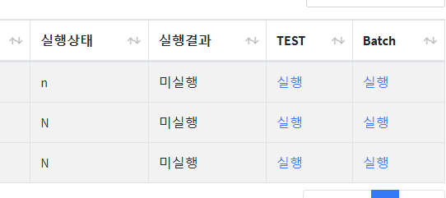
메뉴 레벨 | 메뉴 -> 시뮬레이터 관리 | 사용자 | 모든 사용자
개요 | 시뮬레이터의 정보를 관리 한다.
화 면 | 항목 설명
 | 1 :TEST 버튼 클릭시 : 실행상태정보를 S로 변경 agent에서 해당 시뮬레이터 정보를 처리하고 실행상태는 E로 실행결과 E로 변경 Code 정의 실행상태 : N → 등록상태 S → 실행시작 I-> 실행중 E→ 실행종료 실행결과 : N → 실행결과없음 E → 실행결과 생성완료
Batch 버큰 클릭시
→ 배치 jbo을 수횅하기 위해서 batch run 테이블에 row추가
시뮬레이터에 등록된 1개의 시뮬레이터 정보는 N개의 batch run정보를
생성 할 수 있다.
Test 버큰 클릭시
→ jbo을 수횅하기 위해서 batch run 테이블에 row추가
시뮬레이터에 등록된 1개의 시뮬레이터 정보는 N개의 Test정보를
생성 할 수 있다.
Notes:
20210405
시뮬레이터에서 동작을 할 경우 각 DMS,DL,addressbot,시나리로,FAQ등 응답받은 정보의 로그(Lamp log)를 추출해서 와야지만 통계정보 생성이 되어지는데
해당 부분의 로그를 추출하기 위해서는 AICC시스템에 로그를 추출하는 별도의 agent나 로그에 대한 실시간 백업등의 프로세스가 있어야할것 같은데.??
그렇지 않다고 하면 DEV,TB쪽에 별도의 DSS,DMS엔진을 구성해서 시뮬레이터용 시스템을 구성하고 각 로그를 DSS응답시 DMS,DL,addressbot,시나리로,FAQ의 로그를 실시간으로 응답 받을수 있게 하는것도 한가지 방법임?
윤-0413: 실시간으로 가져올 필요는 없고 시뮬레이션 끝난후 그때 그때 로그파일을 전송받아와서 offline으로 조회하면 됨
Ywyoon: 필요 기능
1. job-id 내용 등록
2. 시뮬레이션 실행 – 로그 파일 생성
3. 결과로그 디스플레이

Slide 40
메뉴 레벨 | 메뉴 -> 시뮬레이터 관리 | 사용자 | 모든 사용자
개요 | 시뮬레이터의 정보를 관리 한다.
화 면 | 항목 설명
 | 1 : jboid의 경우는 생성 규칙에 따라서 자동으로 만든다. 2: 테스트셋의 선택은 등록된 테스트셋을 선택할수 있게 한다. 3: DMS 해석엔진의 경우도 등록된 엔진 정보를 선택하게 한다. 4:작업자의 경우는 현재 사용자의 정보를 입력한다. 5: 고객정보(인입번호(전화번호))의 경우는 등록된 고객정보를 선택할 수 있도록 한다.
user
Logout
메인>시뮬레이터 관리 -> 등록
사용자관리
DIV팝업
고객정보관리
테스트셋관리
JobID
시뮬레이터
테스트셋
선택
성능 및 통계
DMS엔진
선택
시스템관리
작업자
고객정보
선택
Comment
등록
취소
Notes:
20210405
Jobid의 생성 규칙 필요
Ywyoon:
날짜 + 일련번호

Slide 41
메뉴 레벨 | 메뉴 -> 시뮬레이터 관리 --> 수정,삭제 | 사용자 | 모든 사용자
개요 | 시뮬레이터의 정보를 관리 한다.
화 면 | 항목 설명
 | 1 : jboid의 경우는 생성 규칙에 따라서 자동으로 만든다. 2: 테스트셋의 선택은 등록된 테스트셋을 선택할수 있게 한다. 3: DMS 해석엔진의 경우도 등록된 엔진 정보를 선택하게 한다. 4:작업자의 경우는 현재 사용자의 정보를 입력한다. 5: 고객정보(인입번호(전화번호))의 경우는 등록된 고객정보를 선택할 수 있도록 한다.
user
Logout
메인>시뮬레이터 관리 -> 수정,삭제
사용자관리
DIV팝업
고객정보관리
테스트셋관리
JobID
SA-TRM6-01-001
시뮬레이터
테스트셋
TRM 6-1차
선택
성능 및 통계
DMS엔진
DMS-V.1.1.11
선택
시스템관리
작업자
고객정보
선택
Comment
수정
삭제
취소
Notes:
20210405
시뮬레이터 정보의 삭제시 연관된 통계,로그등의 삭제도 필요한지?

Slide 42
메뉴 레벨 | 메뉴 -> 시뮬레이터 관리 --> 배치런정보확인 | 사용자 | 모든 사용자
개요 | 시뮬레이터의 정보를 관리 한다.
화 면 | 항목 설명
 | 1 : 실행결과 선택시 시뮬레이터 실행 결과를 확인한다.파일의 정보를 다운로드 할 수 있게 한다. 시뮬레이터 실행 결과는 파일로 저장을 하게 된다. 2 : 배치런 정보의 경우는 시뮬레이터 관리에서 배치실행을 한 경우의 시뮬레이션 결과만 보여준다. Batchrun 테이블의 s_type이 B인경우만 조회 가능
user
Logout
메인>시뮬레이터 관리 ->배치런
사용자관리
고객정보관리
검색
검색
등록
테스트셋관리
Job_id
사용자ID
테스트셋(Title)
엔지VER
작업시작일시
실행일자
실행상태
시뮬레이터
성능 및 통계
실행결과
시스템관리
<< 1,2,3,4,5,6,7,8,9,10 >>

Slide 43
메뉴 레벨 | 메뉴 -> 시뮬레이터 관리 --> 배치런정보확인 | 사용자 | 모든 사용자
개요 | 시뮬레이터의 정보를 관리 한다.
화 면 | 항목 설명
 | 1 : 실행결과 선택시 시뮬레이터 실행 결과를 확인한다.파일의 정보를 다운로드 할 수 있게 한다. 시뮬레이터 실행 결과는 파일로 저장을 하게 된다. 2 : TEST 정보의 경우는 시뮬레이터 관리에서 TEST실행을 한 경우의 시뮬레이션 결과만 보여준다. Batchrun 테이블의 s_type이 T인경우만 조회 가능
user
Logout
메인>시뮬레이터 관리 ->TEST
사용자관리
고객정보관리
검색
검색
등록
테스트셋관리
Job_id
사용자ID
테스트셋(Title)
엔지VER
작업시작일시
실행일자
실행상태
시뮬레이터
성능 및 통계
실행결과
시스템관리
<< 1,2,3,4,5,6,7,8,9,10 >>

Slide 44
메뉴 레벨 | 메뉴 -> 시뮬레이터 관리 --> 실행로그관리 | 사용자 | 모든 사용자
개요 | 시뮬레이터의 정보를 관리 한다.
화 면 | 항목 설명
 | 1 : 실행로그 선택시 시뮬레이션 실행시 수집또는 생성된 로그의 정보를 다운로드에서 확인 할 수 있도록 한다.
user
Logout
메인>시뮬레이터 관리 ->실행로그
사용자관리
고객정보관리
검색
검색
등록
테스트셋관리
Job_id
사용자ID
테스트셋(Title)
엔지VER
작업시작일시
실행일자
실행상태
시뮬레이터
성능 및 통계
실행로그
시스템관리
<< 1,2,3,4,5,6,7,8,9,10 >>
실행로그 클릭시 로그 파일 다운로드
Notes:
Y:
성능/통계 화면 추가

Slide 45
메뉴 레벨 | 메뉴 -> 시뮬레이터 관리 --> 실행로그 | 사용자 | 모든 사용자
개요 | 실행로그정보확인
화 면 | 항목 설명
1 : 배치런 및 테스트 테이블에 있는 정보중에서 실행 완료된 정보를 listup한다. 2 : BATCHRUN 테이블의 시뮬레이션 실행시 발생하는 로그파일의 경로정보를 이용 | 1 : 로그 파일의 경로정보를 추가
Notes:
Y:
성능/통계 화면 추가

Slide 46
메뉴 레벨 | 메뉴 -> 시뮬레이터 관리 --> 단계별 분석 | 사용자 | 모든 사용자
개요 | 시뮬레이션 실행 결과 출력된 파일을 조회하는 기능
화 면 | 항목 설명
 | 1 : 시뮬레이션 실행 결과 출력된 파일을 조회하는 기능 2. 실행결과 선택시 시뮬레이터가 동작해서 생성한 실행결과파일내의 정보를 다운로드 또는 view 할 수 있도록 한다. 3. 시뮬레이션 실행결과 출력된 DM 원시 로그를 조회한다. (별도 viewer 창 오픈)
user
Logout
메인>시뮬레이터 관리 ->단계별 분석정보
사용자관리
고객정보관리
검색
검색
테스트셋관리
Job_id
사용자ID
테스트셋(Title)
엔지VER
작업시작일시
실행일자
실행상태
시뮬레이터
성능 및 통계
실행결과
DM로그
시스템관리
<< 1,2,3,4,5,6,7,8,9,10 >>
실행 결과 출력 정보는
1) 18page의 상세 파일출력 정보를 기준으로 한다.
2) DM 출력결과 로그
3 ) DM로그
해당 정보 클릭시 로그파일 다운로드
Notes:
Y:
성능/통계 화면 추가

Slide 47
메뉴 레벨 | 메뉴 -> 시뮬레이터 관리 --> 단계별 분석 | 사용자 | 모든 사용자
개요 | 시뮬레이션 실행 결과 출력된 파일을 조회하는 기능
화 면 | 항목 설명
1 : 배치런 및 테스트 테이블에 있는 정보중에서 실행 완료된 정보를 listup한다. 2 : CREATE TABLE `BATCHRUN` ( `batchrun_id` INT(11) NOT NULL AUTO_INCREMENT, `sim_id` INT(11) NOT NULL, `job_id` VARCHAR(45) NOT NULL, `userinfo_idx` INT(11) NOT NULL, `testset_idx` INT(11) NOT NULL, `engine_idx` INT(11) NULL DEFAULT NULL, `cust_idx` INT(11) NULL DEFAULT NULL, `run_status` VARCHAR(45) NULL DEFAULT NULL, `result_status` VARCHAR(10) NULL DEFAULT NULL, `log` VARCHAR(255) NULL DEFAULT NULL, `comment` TEXT NULL DEFAULT NULL, `batch_yn` CHAR(1) NULL DEFAULT NULL, `del_flag` CHAR(1) NOT NULL, `s_type` CHAR(1) NULL DEFAULT NULL, `start_date` DATETIME NULL DEFAULT NULL, `reg_date` DATETIME NOT NULL, `edit_date` DATETIME NULL DEFAULT NULL, `end_date` DATETIME NULL DEFAULT NULL, `dm_log_file` VARCHAR(500) NULL DEFAULT NULL, `analysis_file` VARCHAR(500) NULL DEFAULT NULL,, `exec_log_file` VARCHAR(500) NULL DEFAULT NULL, PRIMARY KEY (`batchrun_id`) USING BTREE ) COLLATE='utf8mb4_general_ci' ENGINE=InnoDB AUTO_INCREMENT=12 ; 필드 추가 dm_log_file, analysis_file , exec_log_file Dm의 시뮬레이션별 로그의 추출 정보 파일 경로 최종 분석된 출력파일의 경로 시뮬레이션 실행시 발생하는 로그파일의 경로 | 1 : 각 로그 파일의 경로정보를 추가
Notes:
Y:
성능/통계 화면 추가

Slide 48
메뉴 레벨 | 메뉴 -> 시뮬레이터 관리 --> 훈련셋 태깅 | 사용자 | 모든 사용자
개요 | 시뮬레이션 실행 결과 출력된 파일을 수정하여 저장 할 수 있는기능
화 면 | 항목 설명
 | 1 : BATCHRUN 테이블데이타를 listup 2: 시뮬레이터 실행결과는 analysis_file 필드의 파일정보를 보여준다 3: 태깅수정일자는 시뮬레이터 파일을 수정하고 저장한 일자를 보여준다 4: 훈련셋 태깅 정보는 analysis_file 을 수정해서 저장한 파일을 보여준다 5 : 시뮬레이터 실행결과를 선택하면 훈련셋 태깅을 할 수 있는 모달 팝업을 실행한다. 6 : 훈련셋태깅정보를 선택하면 해당 파일을 다운로드 할 수 있도록 한다.
user
Logout
메인>시뮬레이터 관리 ->훈련셋태깅
사용자관리
고객정보관리
검색
검색
테스트셋관리
Job_id
사용자ID
테스트셋(Title)
엔지VER
시뮬레이터실행일자
시뮬레이터실행결과
시뮬레이터
태깅수정일자
성능 및 통계
훈련셋태깅정보
시스템관리
<< 1,2,3,4,5,6,7,8,9,10 >>
훈련셋 태깅의 경우는 배치런,TEST 실행결과를 기준으로 해당 분석결과(analysis_file 필드)를 웹상에서 편집해서 파일로 저장하는 기능을 말한다.
훈련셋 태깅 수정화면은 다음 페이지 참고
Notes:
Y:
성능/통계 화면 추가

Slide 49
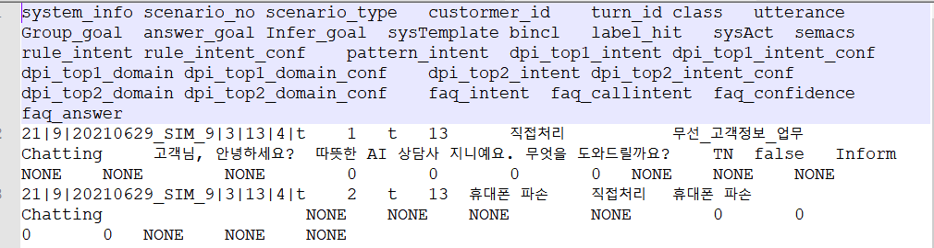
메뉴 레벨 | 메뉴 -> 시스템 설정 --> DMS해석엔진 정보관리 | 사용자 | 모든 사용자
개요 | 시뮬레이터에서 사용하고자 하는 DMA의 해석엔진 정보를 관리한다.
화 면 | 항목 설명
 | 1: 시뮬레이터 결과파일 -- BATCHRUN 테이블의 analysis_file 필드의 파일정보 2 : 파일내용 analysis_file의 파일의 내용을 보여준다. 3 : 파일의 구분자는 첫번쨰 row를 필드명 기준으로 \t(tab)으로 구분되어 있다. 4 : 저장시 3번의 구분자를 기준으로 파일을 저장해야 한다.저장 필드는 BATCHRUN테이블의 train_set_file, train_set_date(저장일시) 필드에 각각 저장한다. 5 :저장시 파일명 명명 규칙은 다음과 같다. train_tag_yyyymmddHHIISS.txt
user
Logout
메인>시스템설정->훈련셋 태깅
사용자관리
DIV팝업
고객정보관리
시뮬레이터 결과파일
simul_i99_BATCH_20210703152132544.log
테스트셋관리
시뮬레이터
파일내용
성능 및 통계
시스템관리
저장
취소
Notes:
20210405
DMS엔진 을 호출하는 IP(또는 uri)에 대한 관리가 있어야 할걸로 보이는데 해당 사항에 대한 검토가 필요?
윤-0413: 네, 테스트 대상이 되는 DM엔진이 바뀔수 있으므로 지정하는 화면이 필요함. 5페이지 해석엔진 관리 화면.

Slide 50
메뉴 레벨 | 메뉴 -> 시스템 설정 --> DMS해석엔진 정보관리 | 사용자 | 모든 사용자
개요 | 시뮬레이터에서 사용하고자 하는 DMA의 해석엔진 정보를 관리한다.
화 면 | 항목 설명
 | 1 :DMS 서버의 접속 정보를 확인하는 버튼추가
user
Logout
메인>시스템설정->DMS해삭엔진
사용자관리
고객정보관리
검색
검색
등록
테스트셋관리
번호
DMS버전
FAQ버전
DM 버전
의도해석버전
시나리서VER
등록일자
시뮬레이터
성능 및 통계
DMS 접속정보
edit
Del
시스템관리
<< 1,2,3,4,5,6,7,8,9,10 >>

Slide 51
메뉴 레벨 | 메뉴 -> 시스템 설정 --> DMS해석엔진 정보관리 | 사용자 | 모든 사용자
개요 | 시뮬레이터에서 사용하고자 하는 DMA의 해석엔진 정보를 관리한다.
화 면 | 항목 설명
 | DMS 접속서버확인 버튼 클릭시는 해당 DMS서버의 리스트를 확인 할 수 있게 한다. 41페이지 참고 DMS서버의 접속 정보는 해당 화면에서 추가등록 할 수 있도록 한다. 2. 등록 버튼 클릭시 DMS접속정보가 설정 되어 있지 않을 경우는 필수 입력사항으로 반드시 등록해야 하는 메시지를 보여준다.
user
Logout
메인>시스템설정->DMS해삭엔진
사용자관리
DIV팝업
고객정보관리
DMS버전
SA-TRM6-01-001
테스트셋관리
FAQ버전
TRM 6-1차
시뮬레이터
시나리오버전
DMS-V.1.1.11
성능 및 통계
의도해석버전
시스템관리
DM버전
DSS URL
http://000.000.000.000:8080/api
DMS 접속정보 설정
DMS접속서버확인
엔진위치
TB
DEV
BMT1
BMT2
PROD
Comment
등록
취소
Notes:
20210405
DMS엔진 을 호출하는 IP(또는 uri)에 대한 관리가 있어야 할걸로 보이는데 해당 사항에 대한 검토가 필요?
윤-0413: 네, 테스트 대상이 되는 DM엔진이 바뀔수 있으므로 지정하는 화면이 필요함. 5페이지 해석엔진 관리 화면.

Slide 52
메뉴 레벨 | 메뉴 -> 시스템 설정 --> DMS해석엔진 정보관리 | 사용자 | 모든 사용자
개요 | 시뮬레이터에서 사용하고자 하는 DMA의 해석엔진 정보를 관리한다.
화 면 | 항목 설명
 | 1 :Edit 버튼 클릭시 등록된 DMS 접속정보를 수정 할 수 있도록 한다. 2. Del 번트 클릭시 등록된 DMS 접속정보를 삭제 할 수 있도록 한다. 3.확인 버튼 클릭시 팝업 화면을 닫는다. 4. 등록 버튼 클릭시에는 42페이지의 DMS 접속정보등록 화면을 팝업한다.
user
Logout
메인>시스템설정->DMS해삭엔진
사용자관리
DIV팝업
고객정보관리
테스트셋관리
번호
DMS IP
DMS 접속계정
edit
Del
시뮬레이터
성능 및 통계
시스템관리
<< 1,2,3,4,5,6,7,8,9,10 >>
확인
등록

Slide 53
메뉴 레벨 | 메뉴 -> 시스템 설정 --> DMS해석엔진 정보관리 | 사용자 | 모든 사용자
개요 | 시뮬레이터에서 사용하고자 하는 DMA의 해석엔진 정보를 관리한다.
화 면 | 항목 설명
 | 1 :접속 IP 정보는 반드시 IP정보만 입력 받을수 있도록 한다. 2. DM 로그의 위치는 full path를 등록하도록 한다.
user
Logout
메인>시스템설정->DMS해삭엔진
사용자관리
DIV팝업
고객정보관리
000.000.000.000
테스트셋관리
DMS 접속 IP
시뮬레이터
DMS 접속 port
22
성능 및 통계
DMS 접속계정
test
시스템관리
DMS 계정비밀번호
**************
DM 로그 path
Comment
확인
취소

Slide 54
메뉴 레벨 | 메뉴 -> 성능 및 통계 > 차수별통계 | 사용자 | 모든 사용자
개요 | 시뮬레이터 실행 결과에 대한 통계정보를 조회한다.
user
Logout
메인>성능 및 통계 > 차수별통계
사용자관리
고객정보관리
검색
검색
테스트셋관리
Num
Job_id
시나리오완결율
Recal
Precision
Faq Recal
Faq Precision
시뮬레이터
성능 및 통계
직접처리정확도
호전환정확도
Faq 정확도
Skil set 정확도
평균
파일다운
시스템관리
구체적인 확면에 대한 UI 설계는 다음 장표에 기술
<< 1,2,3,4,5,6,7,8,9,10 >>

Slide 55
메뉴 레벨 | 메뉴 -> 성능 및 통계 > 차수별통계 | 사용자 | 모든 사용자
개요 | 시뮬레이터 실행 결과에 대한 통계정보를 조회한다.
작업id | 일시 | 정상종료 | 시나리오 완결율 | 의도질의-FAQ 2진분류 |  |  |  | 의도레이블 분류 정확도
 |  |  |  | 의도질의형 |  | FAQ형 |  | 직접 처리 | 호전환 | FAQ | SkillSet | avg
 |  |  |  | Recall | Precision | Recall | Precision
1
Notes:
20210411
Skillset 의도분류 정확도에 대한 부분의 산출 공식 또는 알고림즘이 필요함
윤: Skillset은 의도레이블에 따라 정해지므로 맵핑테이블에 의거 계산.

Slide 56
시뮬에시션 Agent 기능(TEST,Batchjob)
VI. 시뮬레이션 데이터 처리
시뮬레이터
DB
Agent
DSS
DMS
Http
TCP/HTTP
TCP/HTTP
실행중 응답처리
Response
Response
Agent에서 시뮬레이션 설정에 따른 DB의 데이터를 조회하고 Agent내에서 시뮬레이션 프로세스를 수행 한다.이후 Agent내에서 로그파일의 다운로드 및 분석을 진행하고 처리,DB 데이터 입력까지 마무리 한다.
로그 수집 및 통계정보 처리l
FTP
통계,로그파일 정보처리
통계,로그 정보확인
Log file downloed
Notes:
20210411
통계 정보의 경우나 출력 파일의 구조를 보면 DM의 로그만 사용을하는것 같은데..FAQ,시나리오 API,Skil set API등 외부의 API의 결과는 사용을 하지 않는 것인지요?
윤: 회의시간에 논의
20210427
DMS내의 DM 로그(taskframe)를 이용해서 성능 및 통계분석 정보를 생성한다.
DSS request 정보는 DSS API 호출 규격을 기준으로 처리
START,템플릿 질의,CLOSE 순으로 처리한다.

Slide 57
DMS의 로그 수집
VI. 시뮬레이션 데이터 수집
시뮬레이터
agent
DMS
FTP
DM 로그의 수집은 시뮬레이터 실행하고 난 다음 세션키를 기준으로 DMS서버내의 DM로그를 수집한다.
단 호출하는 대상이 상용일 경우는 로그의 병합처리 과정이 필요하다.
상용으로의 시뮬레이션 호출이 필요한지?
DM 로그 수집
Notes:
1. Agent에서 DB에 저장된 시나리오에 따라서 템플릿정보를 DSS호출을 수행한다.
2. 호출이 완료되고 나면 batch에서 DMS의 로그를 수집한다.
3. 수집된 로그를 세션 id,호출 및 응답시간을 기준으로 정렬한다.
4. 템플릿 + 세션ID 기준의 정렬된 DMS로그를 분석 처리한다.

Slide 58
(DSS, DMS) [ event == “START” ] 인 경우
V. Client(시뮬레이터)-DSS-DMS - 시퀀스다이어그램
DSS
DMS
History Db
Scenario
Client
TCP/HTTP
TCP
aiCounsel
Session ID에 따른 중복체크 및 history 업데이트
TCP/HTTP
대화 시작 요청(/api/v1/start, TCP/HTTP)
Response
Response
TCP
Session ID별 history 업데이트
Response
Client
Clietn는 시뮬레이터를 지칭함

Slide 59
(DSS, DMS) [ event == “CLOSE” ] 인 경우
V. Client(시뮬레이터)-DSS-DMS - 시퀀스다이어그램
DSS
DMS
History Db
Scenario
Client
TCP/HTTP
TCP
aiCounsel
Session ID에 따른 조회
TCP/HTTP
대화 종료 요청(/api/v1/close, TCP/HTTP)
Response
Response
TCP
Session ID별 history 삭제
Client
Response
Clietn는 시뮬레이터를 지칭함

Slide 60
(DSS) [ event == “UPDATE” ] 인 경우
V. Client(시뮬레이터)-DSS-DMS - 시퀀스다이어그램
DSS
DMS
History Db
Client
TCP/HTTP
TCP
aiCounsel
Session ID에 따른 중복체크 및 history 업데이트
TCP/HTTP
TCP
Session ID별 history 업데이트
Response
Client
Clietn는 시뮬레이터를 지칭함

Slide 61
(DSS) [ event == “VCERTIFIED” ] 인 경우
V. Client(시뮬레이터)-DSS-DMS - 시퀀스다이어그램
DSS
DMS
History Db
Client
TCP/HTTP
TCP
aiCounsel
Session ID에 따른 VCERTIFIED 조회 및 업데이트
Client
Response
Clietn는 시뮬레이터를 지칭함

Slide 62
(DSS) [ sysact == “CSConnect” ] 인 경우
V. Client(시뮬레이터)-DSS-DMS - 시퀀스다이어그램
DSS
DMS
History Db
Skill Api
Client
TCP/HTTP
TCP
aiCounsel
Session ID에 따른 history 조회 및 업데이트
TCP/HTTP
Response
TCP/HTTP
Skill Code Api 정보 response
DSS(default)
Groupid 정보가 없거나
API 응답이 없을 경우
Default group id
Client
Clietn는 시뮬레이터를 지칭함

Slide 63
(DMS) [ event != “START” AND event != “CLOSE” ] 인 경우 (1/2)
V. Client(시뮬레이터)-DSS-DMS - 시퀀스다이어그램
DMS
DM
DL
FAQ
AddressBot
Scenario
DSS
FAQ 분석 요청(/faq , TCP/HTTP)
ConstructDM()
Response
res = DialogAnal()
Response
도메인 및 의도추론 요청(/aiccDomain, TCP/HTTP)
Response
Response
[ res == DM_ANAL_ADDRESS ]
주소 분석 및 정제 요청(/address/api/talk.do, TCP/HTTP)
Response
Clietn는 시뮬레이터를 지칭함

Slide 64
(DMS) [ event != “START” AND event != “CLOSE” ] 인 경우 (2/2)
V. Client(시뮬레이터)-DSS-DMS - 시퀀스다이어그램
DMS
DM
DL
FAQ
AddressBot
Scenario
loop
[ DialogInf() == DM_INTENT_SCENARIO ]
DialogInf()
Response
[Goal == “업무취소 OR (SERType == “INIT” AND CS.needCancel == “YES” )]
대화 취소 요청(/api/v1/scenario, , TCP/HTTP)
Response
대화 진행 요청(/api/v1/scenario, , TCP/HTTP)
Response
[Goal == “업무취소 OR (SERType == “INIT” AND CS.needCancel == “YES” )]
대화 취소 요청(/api/v1/scenario, , TCP/HTTP)
Response
DSS
Clietn는 시뮬레이터를 지칭함

Slide 65



